Slide 4
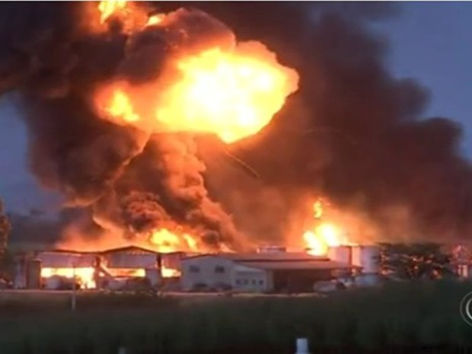
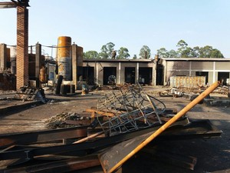

Slide 8
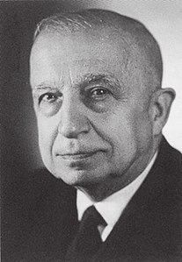

Slide 9
Empresa
Perfil
Funcional
Perfil
Subjetivo
Perfil
Institucional
Perfil
Objetivo

Slide 10
Parte Geral (1- 232)
(...)
Parte Especial
Livro I – Do Direito das Obrigações (233-965)
Livro II – Direito da Empresa (966-1.195)

Slide 11
“Art. 966 CC de 2002.
Considera-se empresário quem exerce profissionalmente atividade econômica organizada para a produção ou a circulação de bens ou de serviços.”
“Art. 2082 Codice Civile italiano.
È imprenditore chi esercita professionalmente un’a attività economica organizzata al fine della produzione o dello scambio di beni o di servizi.”

